Slide 1
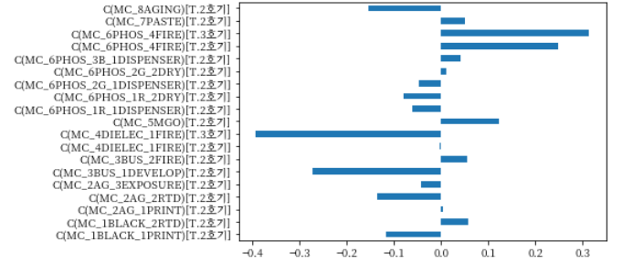
03
(주) PDP-One
분석결과
Part1. 설비와 작업 시간의 차이에 의한 불량 발생 분석
공정 설비 차이에 의한 불량 발생 분석
1. 카이제곱 검정을 통한 설비와 불량 간의 유의차 분석
3. 로지스틱 회귀분석을 통한 주요 설비 탐색
유전체 소성 3호기의 영향력이 가장 큼.
-> 3호기일 때, 불량 발생이 가장 낮음을 확인함.
유의수준 0.1을 기준으로
설비와 불량 간의 연관성 있는 공정 도출
공정 설비 | P-value
AG RTD | 0.03
BUS 현상 | 0.06
유전체 소성 | 0.00
형광체 G 건조 | 0.07
형광체 소성 | 0.07
MC_4DIELEC_1FIRE 3호기
4. 의사결정나무, 랜덤 포레스트, 그래디언트 부스팅을 통한 주요 설비 탐색
2. t-검정을 통한 설비와 불량률 간의 유의차 분석
변수중요도 상위 3개를 살펴본 결과, 유전체 소성 2호기가
주요 변수로 도출됨
대선 오빠 분석 결과물
DT | RF | GB
형광체 소성1호기 | AG 노광 1호기 | 유전체 소성 2호기
유전체 소성 2호기 | BLACK 인쇄 2호기 | 유전체 소성 3호기
형광체 G dispenser 1호기 | 유전체 소성 2호기 | MGO 1호기
6
Notes:
설비와 작업시간 각각 페이지 분리했습니다.
먼저 공정 설비 차이에 의한 불량 발생에서는 4가지의 분석으로 진행됩니다.
카이제곱 검정: 범주형 변수들 간의 연관성을 검정하는 통계분석으로, 설비와 명점(불량) 발생 간의 연관성을 분석합니다. 유의수준 0.1 기준으로 5개 공정은 설비와 명점 간의 연관성이 있는 공정임을 확인함. (대선오빠 카이제곱 검정 결과 참고)
2. T검정: 설비와 불량률 간의 차이가 있는지 검정. 대선오빠 분석 예정
3. 로지스틱 회귀분석: 회귀계수를 보여주는 그래프 사용하여, 유전체 소성 3호기가 가장 영향력이 큰 설비임을 확인함. 음의 회귀계수 값으로 불량 발생이 가장 낮은 설비라고 판단함.
4. 트리3종: DT, RF, GB 를 이용하여 변수 중요도 탐색 -> 변수중요도 상위 3개만 작성한 표 : 유전체 소성 2호기 공통적으로 존재.

Slide 2
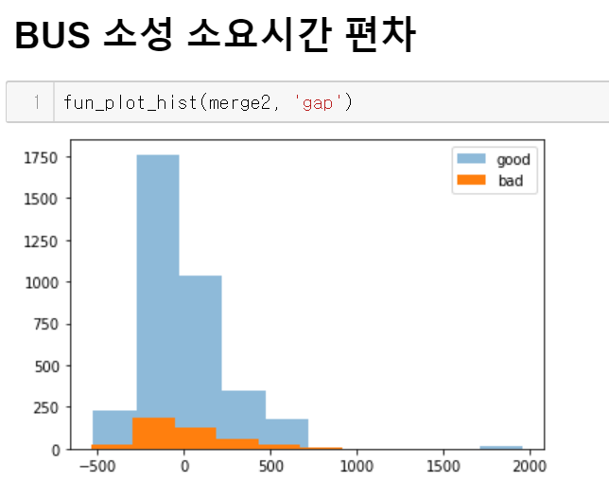
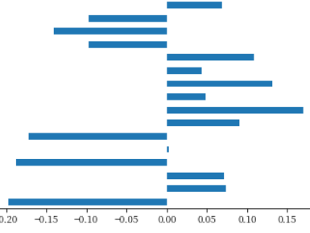
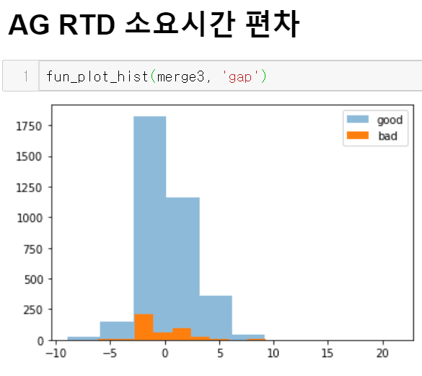
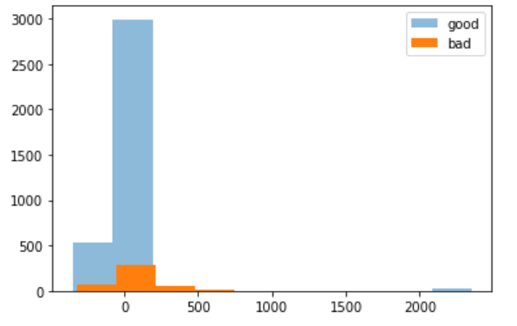
03
(주) PDP-One
분석결과
Part1. 설비와 작업 시간의 편차에 의한 불량 발생 분석
작업시간 편차에 의한 불량 발생 분석
1. 파생변수 생성하여 작업시간의 편차와 불량 비교
2. 로지스틱 회귀분석을 통한 주요 작업시간 탐색
양의 회귀계수 중 유전체 소성 작업시간의 영향력이 가장 큼
‘편차’를 나타내는 파생변수 생성
gap = (변량 – LOT별 평균)
Ex. gap = LOT 101의 변량 – LOT 101의 평균
TAT_4DIELEC_FIRE
<유전체 소성 작업시간>
: 작업시간의 편차가 0보다 클 때 불량 발생 가능성이 높음
3. 의사결정나무, 랜덤 포레스트, 그래디언트 부스팅을 통한 주요 작업시간 탐색
변수중요도 상위 3개를 살펴본 결과, 유전체 소성 작업시간이
주요 변수로 도출됨
편차 | 불량률
0 이상 | 16.7%
0 미만 | 7.3 %
DT | RF | GB
유전체 소성 | 유전체 소성 | 유전체 소성
버스 소성 | 버스 소성 | 버스 소성
AGING | AGING | 형광체 B dispenser
7
Notes:
*소요시간 대신 작업시간이라는 용어로 통칭함.
*gap 구하는 식 변경됨.
작업시간의 편차를 나타내는 파생변수 gap 생성하여 작업시간의 차이에 의한 불량 발생 분석 : 유전체 소성 작업시간의 경우 편차가 0 이상일 때 불량 가능성이 높음. (bus 소성 작업시간이랑 ag rtd도 해봤는데 유전체가 특이 케이스였음)
2. 로지스틱 회귀분석 : (결과 다시 살펴보니, 회귀계수가 가장 큰 값은 Black print였음.. 근데 불량에 영향을 미치는 변수를 볼 거니까 유전체 소성에 포커스 맞추는 방향으로 가면 괜찮지 않을까하는.. 큽)
3. 트리3종 : 상위 3개, 공통적으로 유전체 소성 작업시간이 변수중요도 가장 높았음.

